Slide 1
Stowarzyszenie Onkologiczne
WARSZTATY DLA LIDERÓW ORGANIZACJI PACJENTÓW
ALEKSANDRA RUDNICKA, rzecznik SANITAS
Warszawa, 12 kwietnia 2024 r.

Slide 2
PODMIOTOWOŚĆ PACJENTA CO TO ZNACZY?
To wołanie o humanizm, o zobaczenie w pacjencie człowieka, a nie numeru w kartotece, jednostki chorobowej, statystycznego czy klinicznego przypadku, świadczeniobiorcy usług medycznych.
NIE CHEMY BYĆ TYLKO PRZEDMIOTEM W CENTRUM UWAGI.
Chcemy, kiedy stajemy się pacjentami, aby ktoś nas wysłuchał, dostrzegł nasz problem, nasz ból, nasze zagubienie.

Slide 3
We współczesnym świecie jesteśmy przedmiotem a nie podmiotem
określonych systemów.
Czujemy się w nich zagubieni niczym w labiryncie.

Slide 4
PODMIOTOWOŚĆ PACJENTA
W kreowaniu sytemu ochrony Zdrowia, w polityce zdrowotnej państwa, humanistyczna perspektywa powinna być priorytetem. Człowiek, jego życie i zdrowie powinno być największą wartością.
NIE MOŻEMY ZGUBIĆ W SYSTEMIE 0PIEKI ZDROWOTNEJ
PACJENTA/CZŁOWIEKA,
BO TO ON POWINIEN BYĆ JEGO PODMIOTEM, PUNKTEM ODNIESIENIA.
DLATEGO TAK WAŻNA W BUDOWANIU I FUNKCJONOWANIU SYTEMU OCHRONY ZDROWIA JEST PERSPEKTYWA PACJENTA, KTÓRĄ REPREZENTUJĄ LIDERZY ORGANIZACJI PACJENTÓW

Slide 5
CEL I ZADANIA WARSZTATÓW
PACJENT PODMIOTEM SYSTEMU OPIEKI ZDROWOTNEJ
Co możemy zrobić, aby mieć faktyczny wpływ
na kształtowanie i funkcjonowanie
systemu opieki zdrowotnej w Polsce?
Jaki jest nasza rola i miejsce w instytucjach
decydujących o systemie ochrony zdrowia?
Czego nam brakuje, co powinniśmy zmienić?

Slide 6
CO JUŻ ROBIMY
DZIAŁANIA O CHARAKTERZE SYSTEMOWYM
Działania o charakterze systemowym są domeną większych organizacji działających na ogólnopolską skalę.
Członkowie tych organizacji chcą nie tylko mówić o swoich potrzebach, ale także zabiegać o ich zaspokajanie.
Zaangażowanie w działania o charakterze systemowym, wskazują na rozwój organizacji i ich profesjonalizację. Współpraca w zakresie tworzenia prawa wymaga bowiem określonych kompetencji i wiedzy.
Organizacje biorące udział w konsultacjach deklarują, że:
zazwyczaj część zgłaszanych przez nie uwag była uwzględniana – 59%,
sytuacje, że żadne uwagi nie były uwzględnione, zdarzyły się w 8%,
wszystkie uwagi uwzględniono w ramach 2% konsultacji.

Slide 7
CO JUŻ ROBIMY
Zakres zaangażowania pacjentów w procesy tworzenia polityki zdrowotnej w Polsce –
wyniki ankiety z udziałem 42 organizacji, przeprowadzonej w 2020 r.
PROCES REFUNDACJI LEKÓW 73%
TWORZENIE PLANÓW OPIEKI 55%
REFORMY SYSTEMOWE 45%
TWORZENIE AKTÓW PRAWNYCH 45%
PROCES MODYFIKACJI ISTNIEJĄCYCH ŚWIADCZEŃ 45%
PROCES WPROWADZANIA NOWYCH ŚWIADCZEŃ 36%
PROCES TARYFIKACJI ŚWIADCZEŃ 21%
INNE 12%
TWORZENIE NOWYCH INSTYTUCJI 3%
Współudział pacjentów, czyli bezpośrednia partycypacja w komitetach/zespołach pracujących w danych procesach, jest najwyższy w reformach systemowych.
Pomimo braku uwarunkowań prawnych, w ostatnich 5 latach doszło do wzrostu zaangażowania pacjentów w procesy polityki zdrowotnej.

Slide 8
CO JUŻ ROBIMY
DZIAŁANIA RZECZNICZE
Współpracę w zakresie działań rzeczniczych i kontaktów z administracją publiczną deklaruje 49% podmiotów.
43% organizacji pacjentów deklaruje, że w ciągu dwóch ostatnich lat uczestniczyła w opracowywaniu lub konsultowaniu dokumentów przygotowywanych przez administrację centralną.
38% organizacji podaje, że nie brało udziału w takim procesie.
19% nie pamięta czy to robiła, czy też nie.

Slide 9
CO JUŻ ROBIMY
RADY ORGANIZACJI PACJENTÓW NA SZCZEBLU CENTRALNYM
Rada Organizacji przy Rzeczniku Praw Pacjenta OGROMAN ROLA RZECZNIKA PRAW PACJENTA
- Rada Naukowa
Rada Organizacji Pacjentów przy Ministrze Zdrowia; 15 osób, liderów, wybranych przez Ministra Zdrowia
Przedstawicielka organizacji pacjentów w Radzie NFZ Joanna Jończyk; bardzo wysokie kryteria kwalifikacji
Przedstawicielka pacjentów w Krajowej Radzie Onkologii Krystyna Wechmann, desygnowana przez Rzecznika Praw Pacjenta, także przedstawicielka Rady ds. Ochrony Zdrowia przy Prezydencie RP
Przedstawiciel pacjentów w Radzie Funduszu Medycznego – Stanisław Maćkowiak
Przedstawicielka pacjentów w Komisji Badań Bioetycznych ABM – Urszula Jaworska
Przedstawiciel pacjentów Radzie Agencji Badań Medycznych
Przedstawiciele pacjentów w Zespołach Koordynacyjnych ds. Programów Lekowych

Slide 10
CO JUŻ ROBIMY
INNE FORMY ZAANGAŻOWANIA PRZEDSTAWICIELI PACJENTÓW W ZMIANY SYSTEMOWE
1/ Uczestnictwo jako strona społeczna w posiedzeniach Sejmowej i Senackiej Komisji zdrowia z prawem zabierania głosu.
2/ Tworzenie raportów postulujących zmiany systemowe.
3/ Organizowanie spotkań - fora, konferencje.
4/ Petycje, apele, pisma.
5/ Współpraca z naukowymi towarzystwami medycznymi.

Slide 11
CO MOŻEMY ZROBIĆ, ABY MIEĆ FAKTYCZNY WPŁYW
NA SYSTEM OPIEKI ZDROWOTNEJ
Obecnie proces angażowania pacjentów
wybór organizacji, sposób ich reprezentacji,
czy określenie roli pacjentów -
nie został sprecyzowany w ramach żadnego
z oficjalnych dokumentów instytucji publicznych.
W ustawach np. o Funduszu Medycznym są zapisy
o udziale pacjentów w Radach.
ROLA ORGANIZACJI JEST GŁÓWNIE
DORADCZA I KONSULTACYJNA

Slide 12
CZEGO NAM BRAKUJE, CO POWINNIŚMY ZMIENIĆ?
1. Definicji organizacji pacjentów, czyli kto ma prawo nas reprezentować.
2. Organizacji parasolowej - czy choćby platformy porozumienia
- która reprezentowałaby pacjentów w kluczowych sprawach
dla opieki zdrowotnej przed decydentami i koordynowała
działania organizacji.
3. Ścieżki zaangażowania pacjentów w kształtowanie reform
systemowych w zdrowiu.
4.Ścieżek współpracy i partnerstwa pacjentów z poszczególnymi
instytucjami odpowiadającymi za opiekę zdrowotną w Polsce
(MZ,NFZ, Sejm RP, Senat RP, AOTMiT, RPP, ZUS).
5. Zasad transparentności organizacji pacjentów.
6. Określenia białych plam w aktach prawnych – zarządzeniach,
rozporządzeniach, ustawach – a także nowelizacji przestarzałych zapisów.

Slide 13
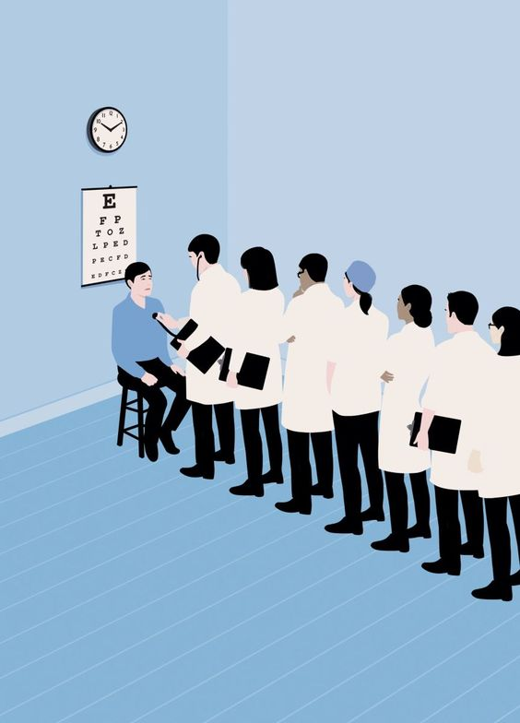
A co poza byciem podmiotem systemu ochrony zdrowia jest marzeniem pacjentów?

